Slide 1
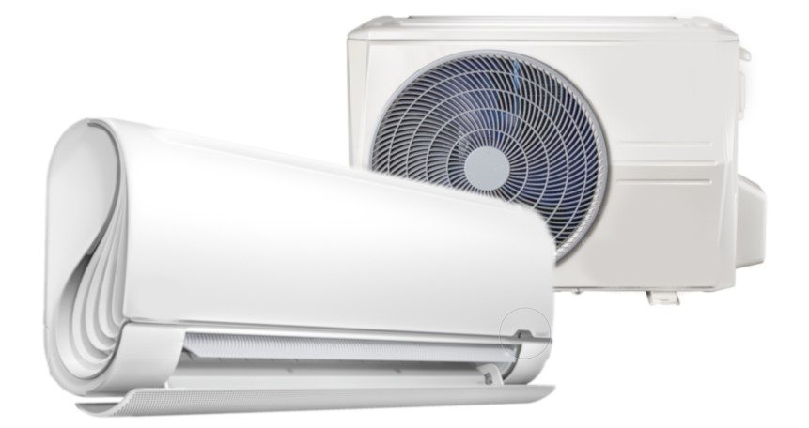


Gyuszkó klíma-,HŰTŐ ÉS LÉGTECHNIKAI ESZKÖZÖK TELEPÍTÉSE ÉS KARBANTARTÁSA
 06-30-229-1408

